Slide 1
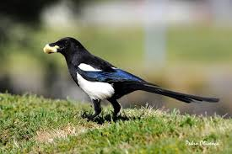
Colégio Conciliar de Maria Imaculada
Concelho - Leiria
Nome vulgar: Pega-rabuda
Foto da espécie
Nome científico: Pica pica
Estatuto de conservação: Pouco preocupante
Alimentação: Principalmente de insetos, carcaças de animais mortos, pequenos vertebrados, grãos de cereais e outros alimentos vegetais.
Distribuição Geográfica:
A pega-rabuda pode ser vista de norte a sul do país. O distrito de Évora parece ser a região onde a espécie é mais comum e
fácil de encontrar.
Ameaças/curiosidades:
A plumagem preta e branca e a longa cauda fazem da pega-rabuda uma das aves mais fáceis de identificar.
Quando a ave é vista de perto e em boas condições de luz, são visíveis alguns reflexos azuis, verdes e avermelhados. O “tchak-tchak-tchak” característico também denuncia a sua presença.
É geralmente vista aos pares ou em pequenos bandos, mas no
Inverno são por vezes vistos bandos de várias dezenas de aves,
que se juntam em dormitórios.
Foto da espécie

